Slide 1
Фундаментальная теория тестирования
Хабибрахманова Алсу Ильгамовна

Slide 2
Основные понятия тестирования
Тестирование программного обеспечения (Software Testing) — проверка соответствия реальных и ожидаемых результатов поведения программы, проводимая на конечном наборе тестов, выбранном определённым образом.
Цель тестирования — проверка соответствия ПО предъявляемым требованиям, обеспечение уверенности в качестве ПО, поиск очевидных ошибок в программном обеспечении, которые должны быть выявлены до того, как их обнаружат пользователи программы

Slide 3
Для чего проводится тестирование ПО?
Для проверки соответствия требованиям.
Для обнаружение проблем на более ранних этапах разработки и предотвращение повышения стоимости продукта.
Обнаружение вариантов использования, которые не были предусмотрены при разработке. А также взгляд на продукт со стороны пользователя.
Повышение лояльности к компании и продукту, т.к. любой обнаруженный дефект негативно влияет на доверие пользователей.

Slide 4
Принципы тестирования
Принцип 1 — Тестирование демонстрирует наличие дефектов (Testing shows presence of defects).
Тестирование только снижает вероятность наличия дефектов, которые находятся в программном обеспечении, но не гарантирует их отсутствия.

Slide 5
Принципы тестирования
Принцип 1 — Тестирование демонстрирует наличие дефектов (Testing shows presence of defects).
Тестирование только снижает вероятность наличия дефектов, которые находятся в программном обеспечении, но не гарантирует их отсутствия.

Slide 6
Принципы тестирования
Принцип 2 — Исчерпывающее тестирование невозможно (Exhaustive testing is impossible).
Полное тестирование с использованием всех входных комбинаций данных, результатов и предусловий физически невыполнимо (исключение — тривиальные случаи).

Slide 7
Принципы тестирования
Принцип 3 — Раннее тестирование (Early testing).
Следует начинать тестирование на ранних стадиях жизненного цикла разработки ПО, чтобы найти дефекты как можно раньше.

Slide 8
Принципы тестирования
Принцип 4 — Скопление дефектов (Defects clustering).
Большая часть дефектов находится в ограниченном количестве модулей.

Slide 9
Принципы тестирования
Принцип 5 — Парадокс пестицида (Pesticide paradox).
Если повторять те же тестовые сценарии снова и снова, в какой-то момент этот набор тестов перестанет выявлять новые дефекты.

Slide 10
Принципы тестирования
Принцип 6 — Тестирование зависит от контекста (Testing is context depending).
Тестирование проводится по-разному в зависимости от контекста. Например, программное обеспечение, в котором критически важна безопасность, тестируется иначе, чем новостной портал.

Slide 11
Принципы тестирования
Принцип 7 — Заблуждение об отсутствии ошибок (Absence-of-errors fallacy).
Отсутствие найденных дефектов при тестировании не всегда означает готовность продукта к релизу. Система должна быть удобна пользователю в использовании и удовлетворять его ожиданиям и потребностям.

Slide 12
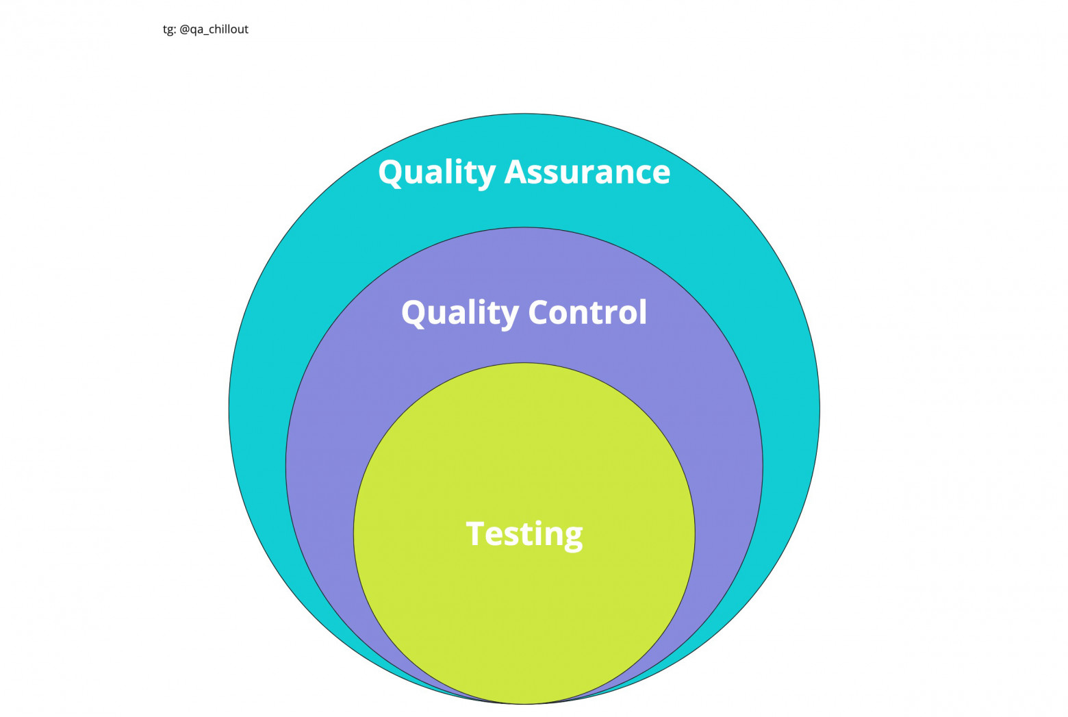
Обеспечение качества (QA — Quality Assurance) и контроль качества (QC — Quality Control)
QC (Quality Control) — Контроль качества продукта — анализ результатов тестирования и качества новых версий выпускаемого продукта.
К задачам контроля качества относятся:
проверка готовности ПО к релизу;
проверка соответствия требований и качества данного проекта.

Slide 13
Обеспечение качества (QA — Quality Assurance) и контроль качества (QC — Quality Control)
QA (Quality Assurance) — Обеспечение качества продукта — изучение возможностей по изменению и улучшению процесса разработки, улучшению коммуникаций в команде, где тестирование является только одним из аспектов обеспечения качества.
К задачам обеспечения качества относятся:
проверка технических характеристик и требований к ПО;
оценка рисков;
планирование задач для улучшения качества продукции;
подготовка документации, тестового окружения и данных;
тестирование;
анализ результатов тестирования, а также составление отчетов
и других документов.

Slide 14
Верификация (verification) — это процесс оценки системы, чтобы понять, удовлетворяют ли результаты текущего этапа разработки условиям, которые были сформулированы в его начале.
Валидация (validation) — это определение соответствия разрабатываемого ПО ожиданиям и потребностям пользователя, его требованиям к системе.

Slide 15
Этапы тестирования:
Анализ продукта
Работа с требованиями
Разработка стратегии тестирования и планирование процедур контроля качества
Создание тестовой документации
Тестирование прототипа
Основное тестирование
Стабилизация
Эксплуатация

Slide 16
Программный продукт проходит следующие стадии:
анализ требований к проекту;
проектирование;
реализация;
тестирование продукта;
внедрение и поддержка.

Slide 17
Атрибуты требований:
Корректность — точное описание разрабатываемого функционала.
Проверяемость — формулировка требований таким образом, чтобы можно было выставить однозначный вердикт, выполнено все в соответствии с требованиями или нет.
Полнота — в требовании должна содержаться вся необходимая для реализации функциональности информация.
Недвусмысленность — требование должно содержать однозначные формулировки.
Непротиворечивость — требование не должно содержать внутренних противоречий и противоречий другим требованиям и документам.
Приоритетность — у каждого требования должен быть приоритет(количественная оценка степени значимости требования). Этот атрибут позволит грамотно управлять ресурсами на проекте.
Атомарность — требование нельзя разбить на отдельные части без потери деталей.
Модифицируемость — в каждое требование можно внести изменение.
Прослеживаемость — каждое требование должно иметь уникальный идентификатор, по которому на него можно сослаться.

Slide 18
Дефект (bug) — отклонение фактического результата от ожидаемого.
Отчёт о дефекте (bug report) — документ, который содержит отчет о любом недостатке в компоненте или системе, который потенциально может привести компонент или систему к невозможности выполнить требуемую функцию.

Slide 19
Атрибуты отчета о дефекте:
Уникальный идентификатор (ID)
Тема (краткое описание, Summary)
Подробное описание (Description)
Шаги для воспроизведения (Steps To Reproduce)
Фактический результат (Actual result)
Ожидаемый результат (Expected result)
Вложения (Attachments)
Серьёзность дефекта (важность, Severity)
Приоритет дефекта (срочность, Priority)
Статус (Status)
Окружение (Environment)

Slide 20
Жизненный цикл бага

Slide 21
Severity vs Priority
Блокирующий (S1 – Blocker) тестирование значительной части функциональности вообще недоступно. Блокирующая ошибка, приводящая приложение в нерабочее состояние, в результате которого дальнейшая работа с тестируемой системой или ее ключевыми функциями становится невозможна.
Критический (S2 – Critical) критическая ошибка, неправильно работающая ключевая бизнес-логика, дыра в системе безопасности, проблема, приведшая к временному падению сервера или приводящая в нерабочее состояние некоторую часть системы, то есть не работает важная часть одной какой-либо функции либо не работает значительная часть, но имеется workaround (обходной путь/другие входные точки), позволяющий продолжить тестирование.
Значительный (S3 – Major) не работает важная часть одной какой-либо функции/бизнес-логики, но при выполнении специфических условий, либо есть workaround, позволяющий продолжить ее тестирование либо не работает не очень значительная часть какой-либо функции. Также относится к дефектам с высокими visibility – обычно не сильно влияющие на функциональность дефекты дизайна, которые, однако, сразу бросаются в глаза.
Незначительный (S4 – Minor) часто ошибки GUI, которые не влияют на функциональность, но портят юзабилити или внешний вид. Также незначительные функциональные дефекты, либо которые воспроизводятся на определенном устройстве.
Тривиальный (S5 – Trivial) почти всегда дефекты на GUI — опечатки в тексте, несоответствие шрифта и оттенка и т.п., либо плохо воспроизводимая ошибка, не касающаяся бизнес-логики, проблема сторонних библиотек или сервисов, проблема, не оказывающая никакого влияния на общее качество продукта.

Slide 22
Градация Приоритета дефекта (Priority):
P1 Высокий (High) Критическая для проекта ошибка. Должна быть исправлена как можно быстрее.
P2 Средний (Medium) Не критичная для проекта ошибка, однако требует обязательного решения.
P3 Низкий (Low) Наличие данной ошибки не является критичным и не требует срочного решения. Может быть исправлена, когда у команды появится время на ее устранение.

Slide 23
Существует шесть базовых типов задач:
Эпик (epic) — большая задача, на решение которой команде нужно несколько спринтов.
Требование (requirement ) — задача, содержащая в себе описание реализации той или иной фичи.
История (story) — часть большой задачи (эпика), которую команда может решить за 1 спринт.
Задача (task) — техническая задача, которую делает один из членов команды.
Под-задача (sub-task) — часть истории / задачи, которая описывает минимальный объем работы члена команды.
Баг (bug) — задача, которая описывает ошибку в системе.

Slide 24
Тестовые среды
Среда разработки (Development Env) – за данную среду отвечают разработчики, в ней они пишут код, проводят отладку, исправляют ошибки
Среда тестирования (Test Env) – среда, в которой работают тестировщики (проверяют функционал, проводят smoke и регрессионные тесты, воспроизводят.
Интеграционная среда (Integration Env) – среда, в которой проводят тестирование взаимодействующих друг с другом модулей, систем, продуктов.
Предпрод (Preprod Env) – среда, которая максимально приближена к продакшену. Здесь проводится заключительное тестирование функционала.
Продакшн среда (Production Env) – среда, в которой работают пользователи.

Slide 25
Основные фазы тестирования
Pre-Alpha: прототип, в котором всё ещё присутствует много ошибок и наверняка неполный функционал. Необходим для ознакомления с будущими возможностями программ.
Alpha: является ранней версией программного продукта, тестирование которой проводится внутри фирмы-разработчика.
Beta: практически готовый продукт, который разработан в первую очередь для тестирования конечными пользователями.
Release Candidate (RC): возможные ошибки в каждой из фичей уже устранены и разработчики выпускают версию на которой проводится регрессионное тестирование.
Release: финальная версия программы, которая готова к использованию.

Slide 26
Виды тестирования

Slide 28
Классификация по запуску кода на исполнение:
Статическое тестирование — процесс тестирования, который проводится для верификации практически любого артефакта разработки: программного кода компонент, требований, системных спецификаций, функциональных спецификаций, документов проектирования и архитектуры программных систем и их компонентов.
Динамическое тестирование — тестирование проводится на работающей системе, не может быть осуществлено без запуска программного кода приложен

Slide 29
Классификация по доступу к коду и архитектуре:
Тестирование белого ящика — метод тестирования ПО, который предполагает полный доступ к коду проекта.
Тестирование серого ящика — метод тестирования ПО, который предполагает частичный доступ к коду проекта (комбинация White Box и Black Box методов).
Тестирование чёрного ящика — метод тестирования ПО, который не предполагает доступа (полного или частичного) к системе. Основывается на работе исключительно с внешним интерфейсом тестируемой системы.

Slide 30
Классификация по уровню детализации приложения
Модульное тестирование — проводится для тестирования какого-либо одного логически выделенного и изолированного элемента (модуля) системы в коде. Проводится самими разработчиками, так как предполагает полный доступ к коду.
Интеграционное тестирование — тестирование, направленное на проверку корректности взаимодействия нескольких модулей, объединенных в единое целое.
Системное тестирование — процесс тестирования системы, на котором проводится не только функциональное тестирование, но и оценка характеристик качества системы — ее устойчивости, надежности, безопасности и производительности.
Приёмочное тестирование — проверяет соответствие системы потребностям, требованиям и бизнес-процессам пользователя.

Slide 31
Классификация по степени автоматизации
Ручное тестирование.
Автоматизированное тестирование.

Slide 32
Классификация по принципам работы с приложением
Позитивное тестирование — тестирование, при котором используются только корректные данные.
Негативное тестирование — тестирование приложения, при котором используются некорректные данные и выполняются некорректные операции

Slide 33
Классификация по уровню функционального тестирования:
Дымовое тестирование (smoke test) — тестирование, выполняемое на новой сборке, с целью подтверждения того, что программное обеспечение стартует и выполняет основные для бизнеса функции.
Тестирование критического пути (critical path) — направлено для проверки функциональности, используемой обычными пользователями во время их повседневной деятельности.
Расширенное тестирование (extended) — направлено на исследование всей заявленной в требованиях функциональности.

Slide 34
Классификация в зависимости от исполнителей:
Альфа-тестирование — является ранней версией программного продукта. Может выполняться внутри организации-разработчика с возможным частичным привлечением конечных пользователей.
Бета-тестирование — программное обеспечение, выпускаемое для ограниченного количества пользователей. Главная цель — получить отзывы клиентов о продукте и внести соответствующие изменения.

Slide 35
Классификация в зависимости от целей тестирования:
Функциональное тестирование (functional testing) — направлено на проверку корректности работы функциональности приложения.
Нефункциональное тестирование (non-functional testing) — тестирование атрибутов компонента или системы, не относящихся к функциональности.

Slide 36
Нефункциональное тестирование
Тестирование производительности (performance testing) — определение стабильности и потребления ресурсов в условиях различных сценариев использования и нагрузок.
Нагрузочное тестирование (load testing) — определение или сбор показателей производительности и времени отклика программно-технической системы или устройства в ответ на внешний запрос с целью установления соответствия требованиям, предъявляемым к данной системе (устройству).
Тестирование масштабируемости (scalability testing) — тестирование, которое измеряет производительность сети или системы, когда количество пользовательских запросов увеличивается или уменьшается.
Объёмное тестирование (volume testing) — это тип тестирования программного обеспечения, которое проводится для тестирования программного приложения с определенным объемом данных.
Стрессовое тестирование (stress testing) — тип тестирования направленный для проверки, как система обращается с нарастающей нагрузкой (количеством одновременных пользователей).
Инсталляционное тестирование (installation testing) — тестирование, направленное на проверку успешной установки и настройки, обновления или удаления приложения.
Тестирование интерфейса (GUI/UI testing) — проверка требований к пользовательскому интерфейсу.

Slide 37
Нефункциональное тестирование
Тестирование удобства использования (usability testing) — это метод тестирования, направленный на установление степени удобства использования, понятности и привлекательности для пользователей разрабатываемого продукта в контексте заданных условий.
Тестирование локализации (localization testing) — проверка адаптации программного обеспечения для определенной аудитории в соответствии с ее культурными особенностями.
Тестирование безопасности (security testing) — это стратегия тестирования, используемая для проверки безопасности системы, а также для анализа рисков, связанных с обеспечением целостного подхода к защите приложения, атак хакеров, вирусов, несанкционированного доступа к конфиденциальным данным.
Тестирование надёжности (reliability testing) — один из видов нефункционального тестирования ПО, целью которого является проверка работоспособности приложения при длительном тестировании с ожидаемым уровнем нагрузки.
Регрессионное тестирование (regression testing) — тестирование уже проверенной ранее функциональности после внесения изменений в код приложения, для уверенности в том, что эти изменения не внесли ошибки в областях, которые не подверглись изменениям.
Повторное/подтверждающее тестирование (re-testing/confirmation testing) — тестирование, во время которого исполняются тестовые сценарии, выявившие ошибки во время последнего запуска, для подтверждения успешности исправления этих ошибок.

Slide 38
Техники тест-дизайна
Тест-дизайн — это этап тестирования ПО, на котором проектируются и создаются тестовые случаи (тест-кейсы).

Slide 39
Техники тест-дизайна
Тестирование на основе классов эквивалентности (equivalence partitioning) — это техника, основанная на методе чёрного ящика, при которой мы разделяем функционал (часто диапазон возможных вводимых значений) на группы эквивалентных по своему влиянию на систему значений.

Slide 40
Техники тест-дизайна
Техника анализа граничных значений (boundary value testing) — это техника проверки поведения продукта на крайних (граничных) значениях входных данных.

Slide 41
Техники тест-дизайна
Попарное тестирование (pairwise testing) — это техника формирования наборов тестовых данных из полного набора входных данных в системе, которая позволяет существенно сократить количество тест-кейсов.

Slide 42
Техники тест-дизайна
Тестирование на основе состояний и переходов (State-Transition Testing) — применяется для фиксирования требований и описания дизайна приложения.

Slide 43
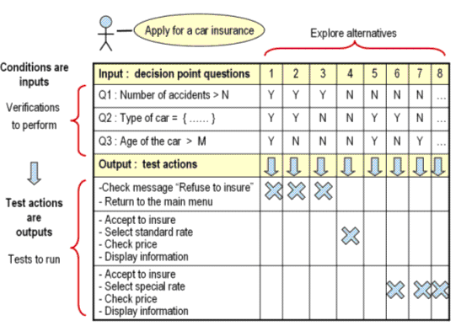
Техники тест-дизайна
Таблицы принятия решений (Decision Table Testing) — техника тестирования, основанная на методе чёрного ящика, которая применяется для систем со сложной логикой.

Slide 44
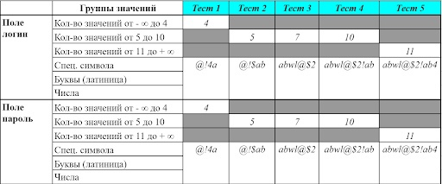
Техники тест-дизайна
Доменный анализ (Domain Analysis Testing) — это техника основана на разбиении диапазона возможных значений переменной на поддиапазоны, с последующим выбором одного или нескольких значений из каждого домена для тестирования.

Slide 45
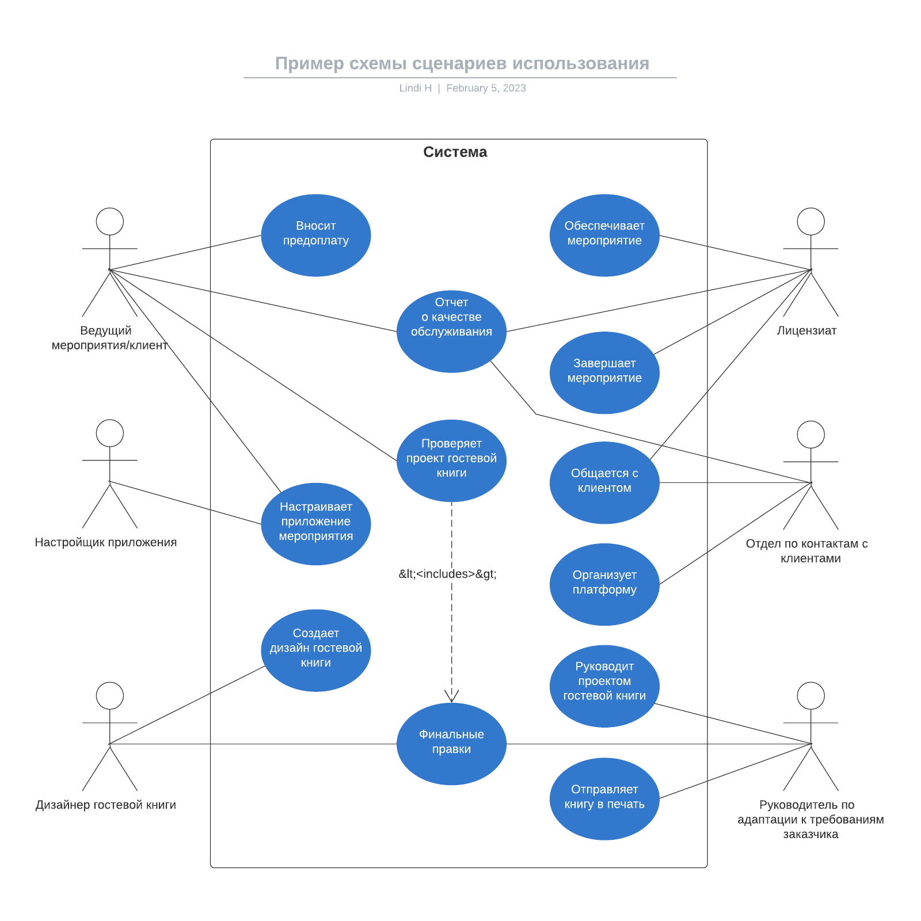
Техники тест-дизайна
Сценарий использования (Use Case Testing) — Use Case описывает сценарий взаимодействия двух и более участников (как правило — пользователя и системы).

Slide 46
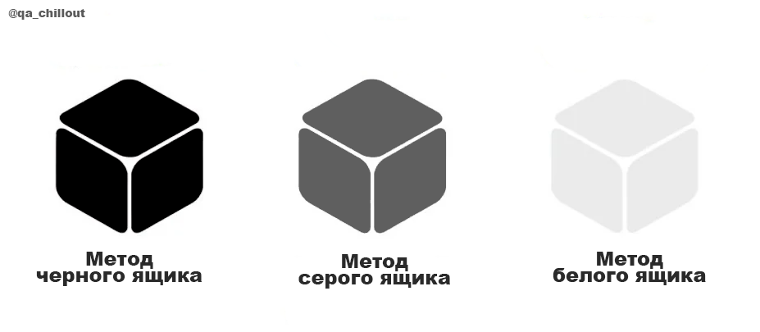
Методы тестирования

Slide 47
Тестирование белого ящика
Согласно ISTQB, тестирование белого ящика — это:
тестирование, основанное на анализе внутренней структуры компонента или системы;
тест-дизайн, основанный на технике белого ящика — процедура написания или выбора тест-кейсов на основе анализа внутреннего устройства системы или компонента.
Почему «белый ящик»? Тестируемая программа для тестировщика — прозрачный ящик, содержимое которого он прекрасно видит.

Slide 48
Тестирование серого ящика
Тестирование серого ящика — метод тестирования ПО, который предполагает комбинацию White Box и Black Box подходов. То есть, внутреннее устройство программы нам известно лишь частично.

Slide 49
Тестирование черного ящика
Тестирование чёрного ящика — также известное как тестирование, основанное на спецификации или тестирование поведения — техника тестирования, основанная на работе исключительно с внешними интерфейсами тестируемой системы.
Согласно ISTQB, тестирование черного ящика — это:
тестирование, как функциональное, так и нефункциональное, не предполагающее знания внутреннего устройства компонента или системы;
тест-дизайн, основанный на технике черного ящика — процедура написания или выбора тест-кейсов на основе анализа функциональной или нефункциональной спецификации компонента или системы без знания ее внутреннего устройства.

Slide 50
Тестовая документация
Тест план (Test Plan) — это документ, который описывает весь объем работ по тестированию, начиная с описания объекта, стратегии, расписания, критериев начала и окончания тестирования, до необходимого в процессе работы оборудования, специальных знаний, а также оценки рисков.

Slide 51
Тест план должен отвечать на следующие вопросы:
Что необходимо протестировать?
Как будет проводиться тестирование?
Когда будет проводиться тестирование?
Критерии начала тестирования.
Критерии окончания тестирования.

Slide 52
Основные пункты тест плана:
Идентификатор тест плана (Test plan identifier);
Введение (Introduction);
Объект тестирования (Test items);
Функции, которые будут протестированы (Features to be tested;)
Функции, которые не будут протестированы (Features not to be tested);
Тестовые подходы (Approach);
Критерии прохождения тестирования (Item pass/fail criteria);
Критерии приостановления и возобновления тестирования (Suspension criteria and resumption requirements);
Результаты тестирования (Test deliverables);
Задачи тестирования (Testing tasks);
Ресурсы системы (Environmental needs);
Обязанности (Responsibilities);
Роли и ответственность (Staffing and training needs);
Расписание (Schedule);
Оценка рисков (Risks and contingencies);
Согласования (Approvals).

Slide 53
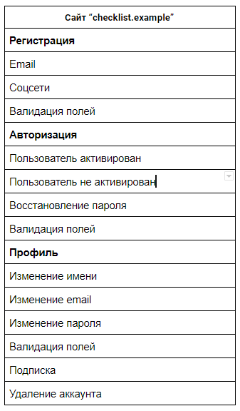
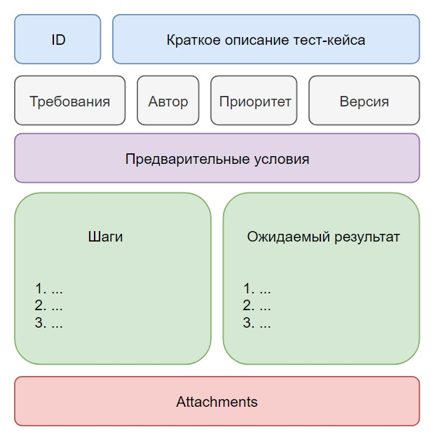
Чек-лист (check list) — это документ, который описывает что должно быть протестировано. Чек-лист может быть абсолютно разного уровня детализации.
Тестовый сценарий (test case) — это артефакт, описывающий совокупность шагов, конкретных условий и параметров, необходимых для проверки реализации тестируемой функции или её части.
Атрибуты тест кейса:
Предусловия (PreConditions) — список действий, которые приводят систему к состоянию пригодному для проведения основной проверки. Либо список условий, выполнение которых говорит о том, что система находится в пригодном для проведения основного теста состояния.
Шаги (Steps) — список действий, переводящих систему из одного состояния в другое, для получения результата, на основании которого можно сделать вывод о удовлетворении реализации, поставленным требованиям.
Ожидаемый результат (Expected result) — что по факту должны получить.

Slide 54
Благодарю за внимание!

